Slide 1
Mašininis / Sistemos mokymas (machine learning)
IFF-1/1
Kriščiūnas Vytenis
3/20/2023

Slide 2
Terminų žodynėlis
Poliariškumas – priešingumas, dviejų priešingų polių turėjimas;
Supervised learning – prižiūrimasis mašininis mokymas;
Reinforcement learning – mašininis mokymasis su pastiprinimu;
Clustering – grupavimas;
Trial and error – bandymas ir suklydimas;
Quality – kokybė;
Preservation – išsaugojimas.
2

Slide 3
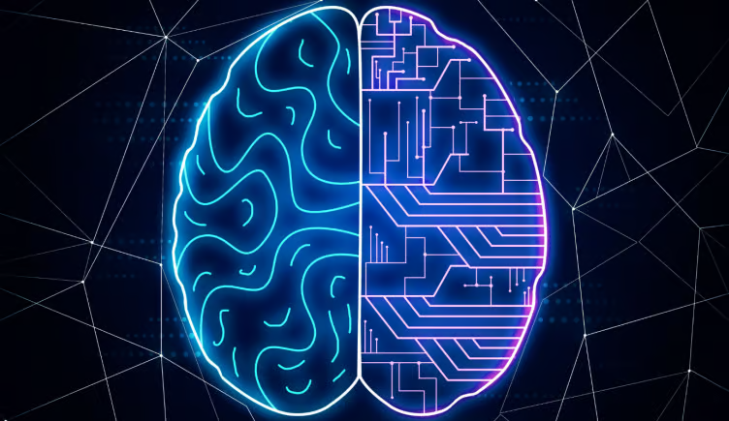

Mašininio mokymosi esmė
Tai dirbtinio intelekto metodų klasė, kuriai būdingas ne tiesioginis problemos sprendimas, o mokymasis, kaip pritaikyti įvairių panašių problemų sprendimus.
Sukurtos sistemos prisitaiko prie duomenų ir juos kaupia.
Sistemos mokymasis yra stipriai susijęs su statistika.
3

Slide 4
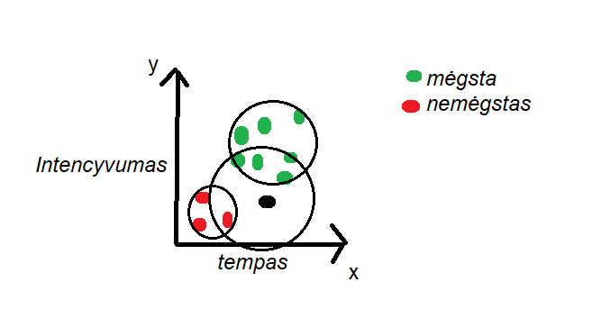
Paprasta interpretacija
Vytautas mėgsta didelio intensyvumo ir greito tempo dainas
4

Slide 5
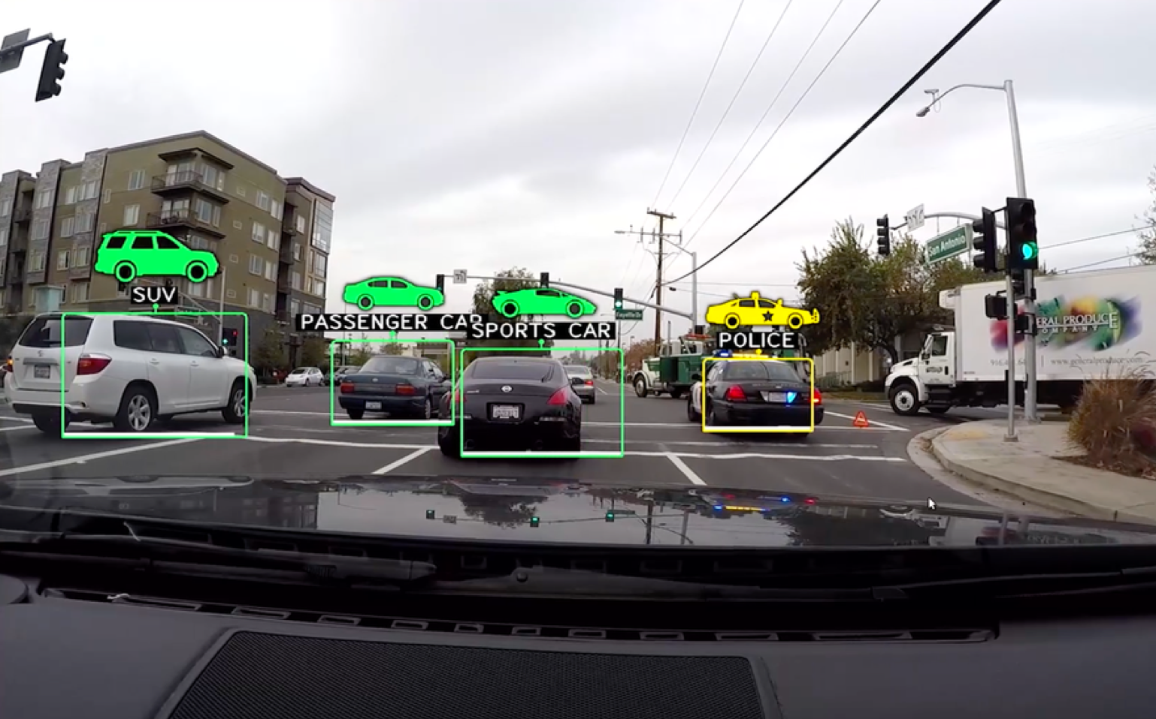
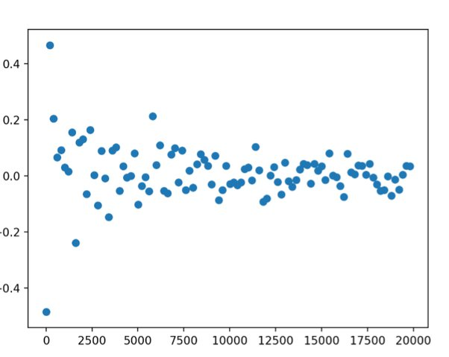
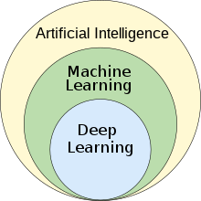
Mašininio mokymosi svarba
Mašininis mokymasis kartu su dirbtiniu intelektu ir tobulėjančiu giliuoju mokymusi žada revoliucionizuoti verslų darbą, mašinų vairavimą, gamyklų veiklą ir t.t.
5

Slide 6
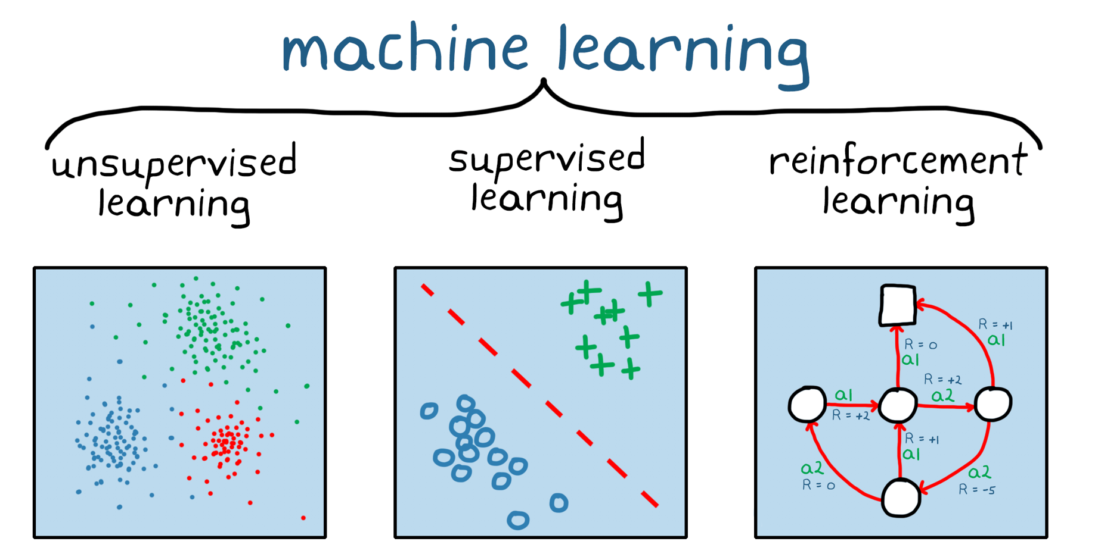
Rūšys
Prižiūrimas mokymasis;
Neprižiūrimas mokymasis;
Mokymasis su pastiprinimu.
6

Slide 7
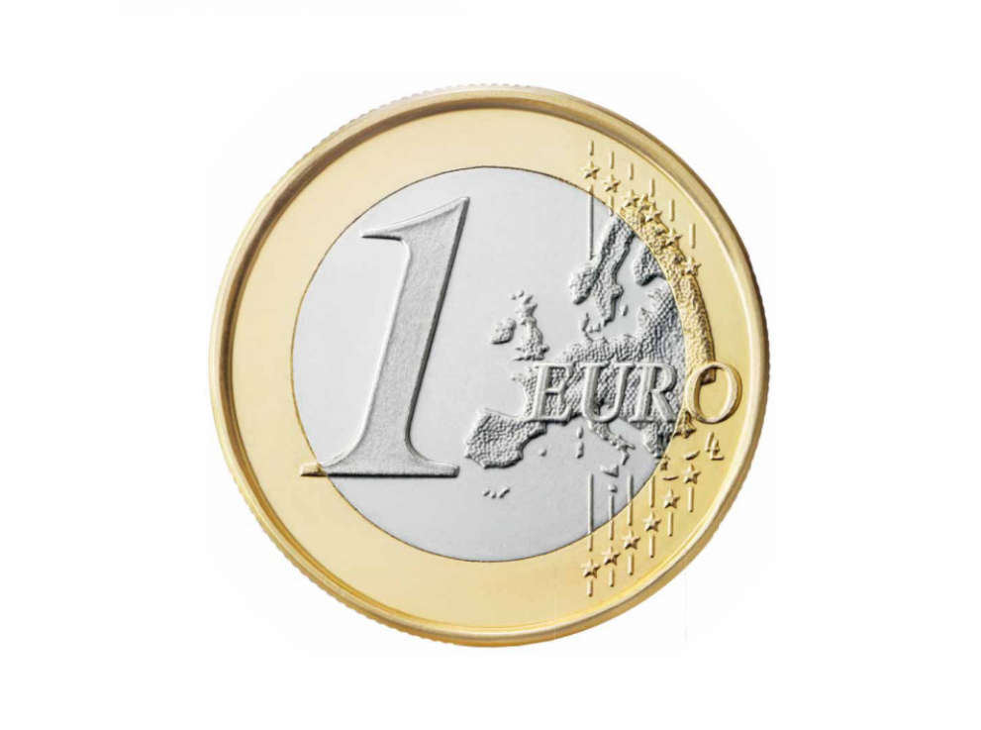
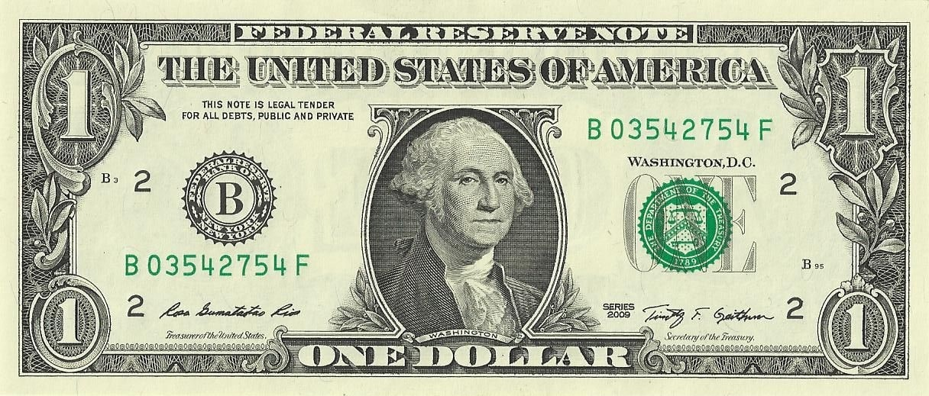


Prižiūrimas mokymasis
Algoritmas generuoja funkciją, kuri sieja įvedimą su tinkamu išvedimu ir klasifikuoja duomenis.
Naudojami pažymėti duomenys, tokie duomenys, kuriems yra suteiktos etiketės.
8 gramai
2 gramai
5 gramai
Svoris = ypatybė
Valiuta = pavadinimas
8 gramai
7

Slide 8
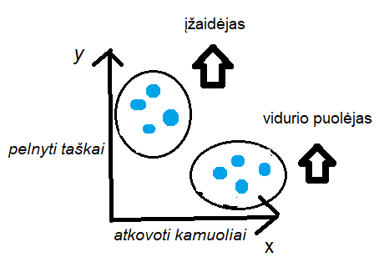
Neprižiūrimas mokymasis
Algoritmas modeliuoja aibę įvedimų, kurie neturi priskirtų pavadinimų ar vardų susietų su išvedimu.
Svarbus duomenų išsidėstymas, jų kiekis, grupavimas (clustering).
Vardas | Pelnyti taškai | Atkovoti kamuoliai
Tomas | 10 | 3
Vytautas | 5 | 11
Rokas | 9 | 4
... | ... | ...
8

Slide 9
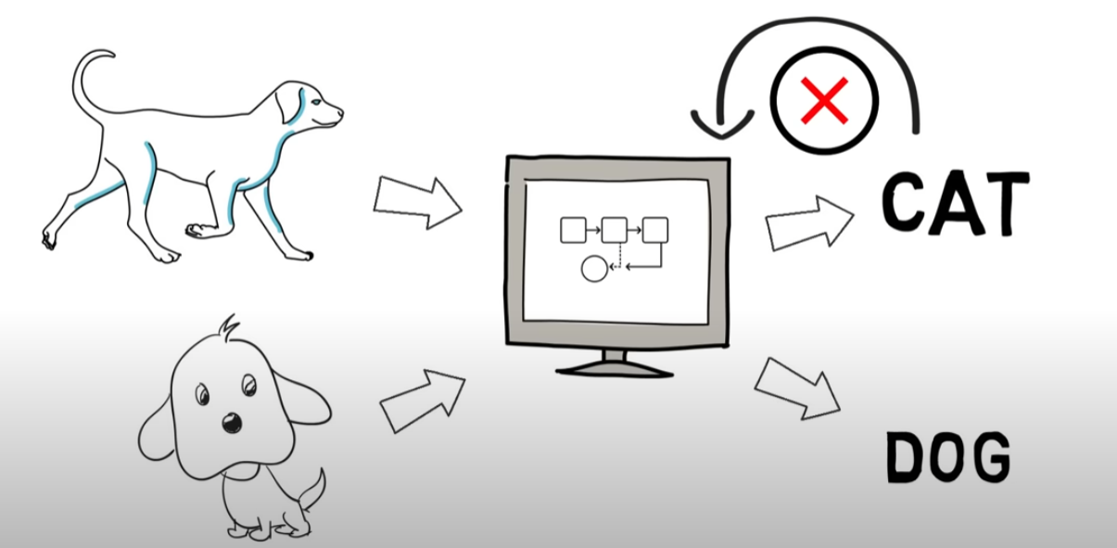
Mokymasis su pastiprinimu
Algoritmo veiksmų atlikimas aplinkoje, siekiant maksimaliai padidinti kaupiamąjį atlygį.
Bandoma priimti tam tikrus sprendimus ir mokytis iš klaidų (trial and error).
1)
2)
9

Slide 10
Skiriamieji mokymosi rūšių bruožai
Prižiūrimo mokymosi algoritmai gali gražinti tikslius rezultatus, tačiau dažnai yra reikalingas žmogaus įsikišimas.
Neprižiūrimo mokymosi algoritmai geba dirbti su labai dideliais duomenų kiekiais, tačiau negali gražinti labai tikslių rezultatų.
Mokymosi su pastiprinimu algoritmai gali ilgai klysti, kol pasimoko iš klaidų, tam reikia surinkti pakankamai duomenų ir atitinkamų maksimalių atlygių.
10

Slide 11
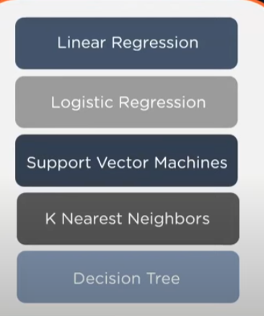
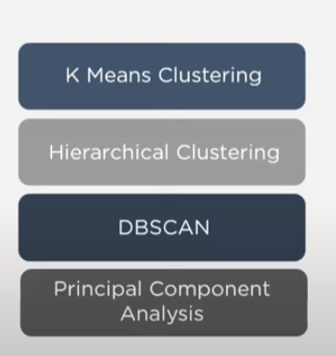
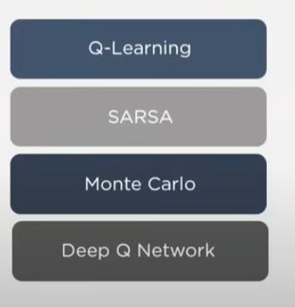
Algoritmai
Prižiūrimas mokymasis
Mokymasis su pastiprinimu
Neprižiūrimas mokymasis
11

Slide 12
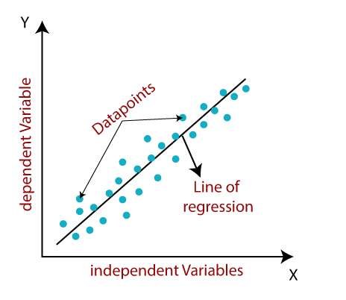
„Linear regression“ algoritmas
Tai statistinis metodas, naudojamas prognozinei analizei.
Šis algoritmas prognozuoja realias skaitines reikšmes, pvz: pardavimus, algą, amžių ir t.t.
12

Slide 13
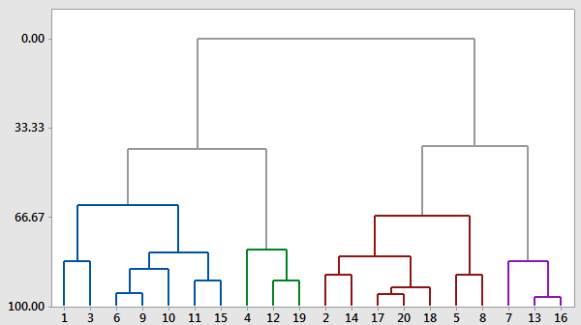
„Hierarchical clustering“ algoritmas
Tai neprižiūrimo mašininio mokymosi metodas nepažymėtų duomenų grupavimui.
Pagal tam tikrus bruožus sugrupuoti duomenys yra pateikiami medžio pavidalu, šis medis yra žinomas, kaip dendrograma.
13

Slide 14
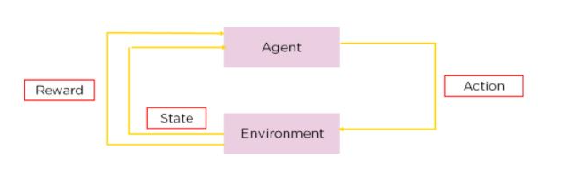
„Q-learning“ algoritmas
Tai mokymosi su pastiprinimu metodas, kuris padeda rasti kitą geriausią veiksmą, priklausomai nuo esamos būsenos.
Tai „off-policy“ mokymosi metodas, kuris gali sugalvoti savo taisykles ir apeiti nurodytas nuostatas.
Šis algoritmas yra „model-free“, tai reiškia, kad jis nesinaudoja vien tik apdovanojimo sistema mokymuisi, o naudoja „trial and error“ metodiką.
14

Slide 15
Pritaikymo sritys
Paieškos sistemos;
Medicinos diagnostika;
Fondų biržos analizė;
DNR sekų klasifikavimas;
Kalbos rašysenos atpažinimas;
Žaidimai ir robotų judėjimas.
Sentimentų analizė internete.
15

Slide 16
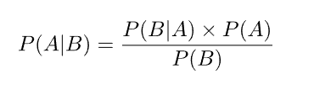
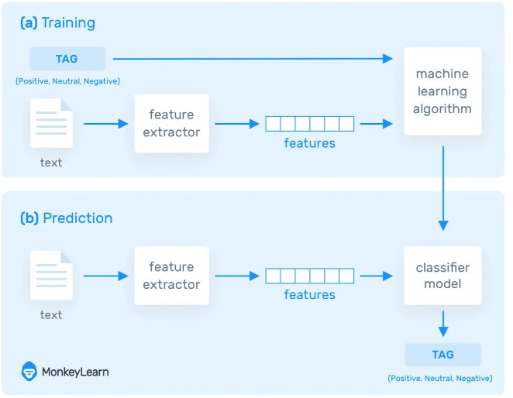
Sentimentų analizė internete
Mašininio mokymo algoritmai bando klasifikuoti žodžius ar tekstą, siekiant nuspręsti ar informacija yra pozityvi ar negatyvi.
Naudojama Bajeso teorema –
Linijinės regresijos modelis padeda atspėti žodžių ir frazių poliškumą, taip nusakant teksto sentimentų būseną.
16

Slide 17
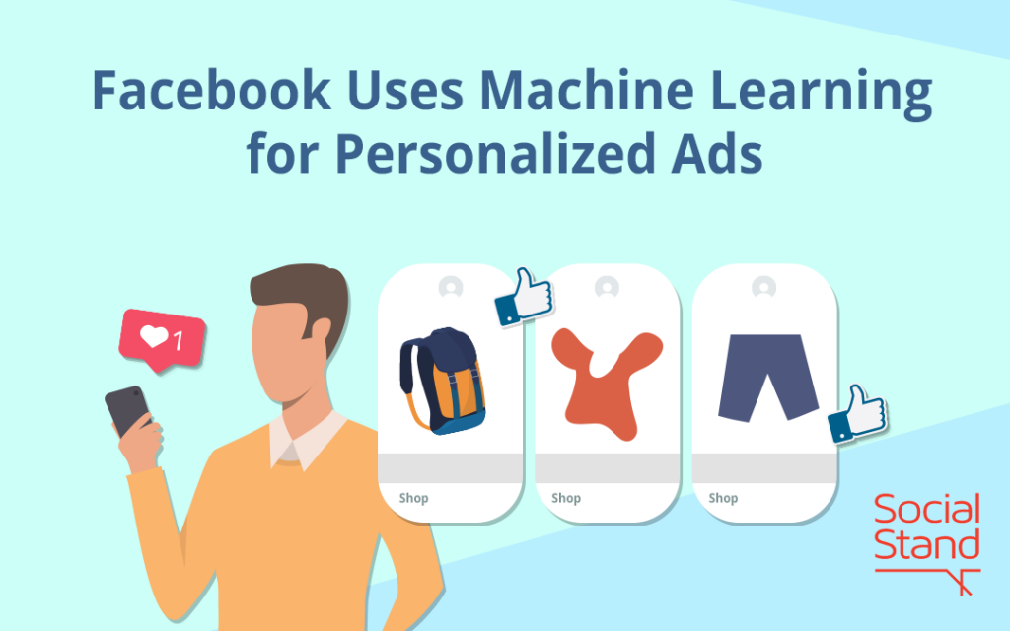
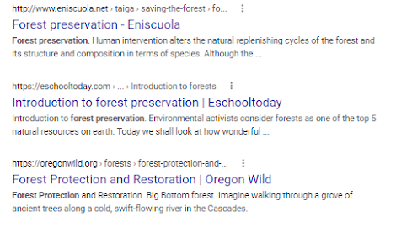
Paieškos sistemos
Mašininio mokymosi algoritmai gali atpažinti raštą ir rasti informaciją, kuri vartotojo atžvilgiu yra šlamštas (spam).
Pateikiamų vaizdų analizę ir grupavimą atlieka mašinos.
Vartotojui pateikiamų reklamų kokybė internete auga.
Naršyklės naudoja sinonimų identifikavimą.
17

Slide 18
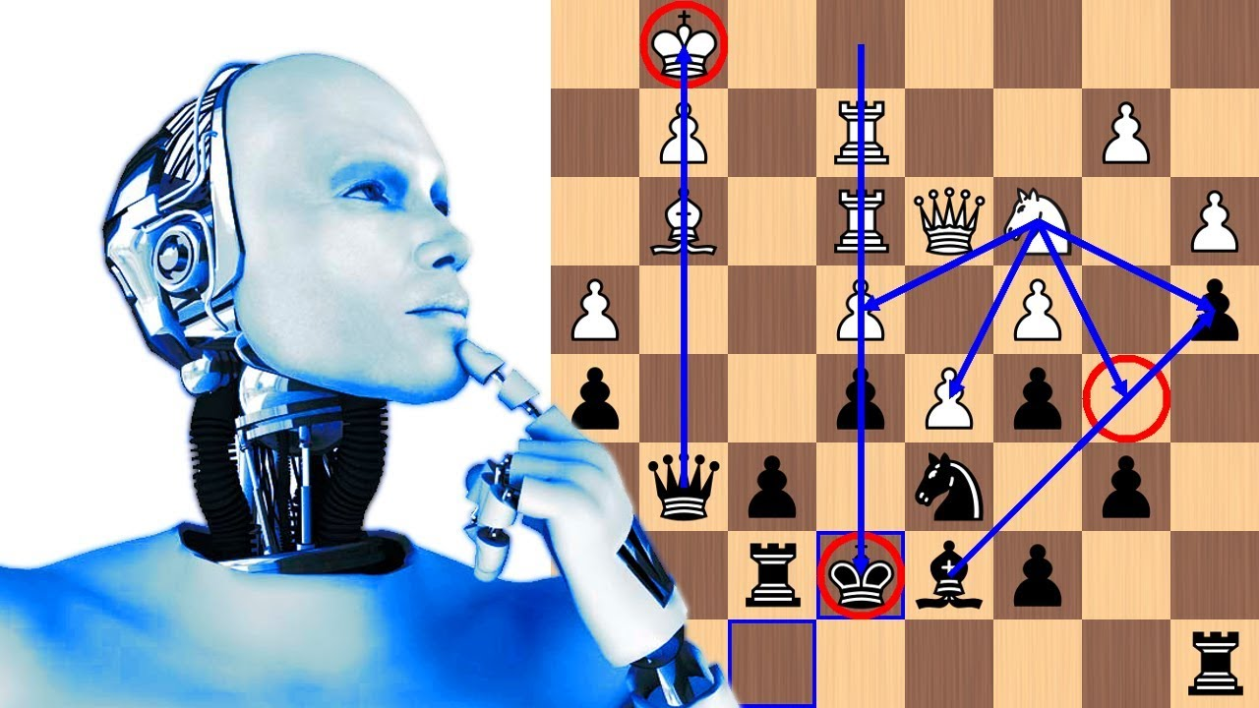
Vaizdo žaidimai
Naudojami algoritmai ir statistiniai modeliai, kad mašinos veiktų be specifinio programavimo.
Giliojo mokymosi agentai (deep learning agents) varžosi su profesionaliais žaidėjais sudėtinguose strateginiuose žaidimuose.
Šachmatai, „Doom“, „Minecraft“ ir t.t.
18

Slide 19
Literatūros sąrašas
https://en.wikipedia.org/wiki/Intelligent_agent
https://medium.com/@Ambarish_224/the-power-of-reinforcement-learning-from-gaming-to-robotics-fa1b35d0c99d
https://www.javatpoint.com/reinforcement-learning
https://www.simplilearn.com/tutorials/machine-learning-tutorial/what-is-q-learning
https://www.insiris.com/blog/machine-learning-in-the-real-world
19

Slide 20
Klausimai
Kokiai mašininio mokymosi rūšiai priklauso „Q-learning“ algoritmas?
Kokios rūšies mašininio mokymosi algoritmai rekomenduoja vartotojui „Netflix“ filmus?
Kokios kategorijos poaibis yra mašininis mokymasis?
Ar tiesa, kad neprižiūrimojo mokymosi algoritmai dirba su labai dideliais duomenų kiekiais?
Ar dirbtinis intelektas gali įveikti žmogų tam tikruose vaizdo žaidimuose?
20

